Slide 1
ΕΡΕΥΝΗΤΙΚΟ Προγραμμα ΟΜΑΔΑΣ ΠΟΜΠΙΝΤΟΥ στηριξης παιδιων και οικογενειων που αντιμετωπιζουν προβληματα σε σχεση με τη γονικη χρηση
Λήδα Χριστοδούλου
Λειτουργός Τμήματος Πολιτικής​
Αρχής Αντιμετώπισης Εξαρτήσεων Κύπρου

Slide 2

περιεχομενα
Εισαγωγή
Αναδρομή μέχρι σήμερα
4 εκδόσεις:
Υποσχόμενες Πρακτικές και Εισηγήσεις
Εμπειρίες Γυναικών που κάνουν χρήση και είναι μητέρες
Εμπειρίες παιδιών που μεγαλώνουν με γονείς που κάνουν χρήση
Ανασκόπηση προγραμμάτων και δράσεων για περιεκτικές υπηρεσίες με ανθρωποκεντρικές προσεγγίσεις
​Επόμενα βήματα

Slide 3
Εισαγωγη
Η προστασία των δικαιωμάτων του παιδιού αποτελεί τον πυρήνα της αποστολής του Συμβουλίου της Ευρώπης για τη διασφάλιση των ανθρωπίνων δικαιωμάτων, την προάσπιση της δημοκρατίας και τη διατήρηση ενός κράτους δικαίου.
Η Ομάδα Πομπιντού σε μια προσπάθεια να φέρει στο προσκήνιο τα παιδιά που μεγαλώνουν σε οικογένειες που επηρεάζονται από τη χρήση νόμιμων και παράνομων ουσιών, άρχισε το ερευνητικό πρόγραμμα με στόχο την ανασκόπηση και εξεύρεση καλών πρακτικών και υπηρεσιών που συμβάλουν στην προστασία της παιδικής ηλικίας και ανταποκρίνονται στις ανάγκες του παιδιού, ενώ παράλληλα απευθύνονται και στις ανάγκες των γονιών.
Η έρευνα αυτή παρά να δώσει απλώς συμπεράσματα, αποτέλεσε την αρχή μιας συνεχούς προσπάθειας για αναγνώριση του κρυφού αυτού πληθυσμού των παιδιών που μεγαλώνουν με γονείς που κάνουν χρήση, των υπηρεσιών που παρέχουν στήριξη σε αυτά και στις οικογένειες τους, και την συμβολή στη συνεργασία και στον διάλογο μεταξύ κρατικών και μη κρατικών υπηρεσιών.
Notes:
Αποτελεί ένα μωσαϊκό παρεμβάσεων που έχουν σαν στόχο την οικογένεια και το παιδί, υπηρεσίες για γυναίκες που κάνουν χρήση και είναι μητέρες, θεραπευτικά προγράμματα για την ουσιοεξάρτηση που λαμβάνουν υπόψη και τον γονικό ρόλο, τις ανάγκες του παιδιού και την αντιμετώπιση ειδικών συνθηκών, και καταφύγια γυναικών που είναι θύματα και επιζώντες βίας και κάνουν χρήση ουσιών.

Slide 4
Children and families affected by substance dependence
Corina Giacomello, Consultant, Pompidou Group,
Professor, Autonomous University of Chiapas, Mexico

Slide 5
Αναδρομη μεχρι σημερα
2020-2023
Εμπλοκή 18 χώρες
Συμβολή πάνω από 300 άτομα και 14 χώρες
(Βόρεια Μακεδονία, Ιρλανδία, Ισλανδία, Ιταλία, Ελβετία, Ελλάδα, Κροατία, Κύπρος, Μάλτα, Μεξικό, Πολωνία, Ρουμανία, Τουρκία, Τσεχία,)
2 εκθέσεις
4 εκδόσεις ISBN
Διάχυση και δράσεις ευαισθητοποίησης στην Αυστρία, Βραζιλία, Τσεχία, Γερμανία, Ινδία, Ιρλανδία, Ιταλία, Μεξικό, Πορτογαλία, Ισπανία, Ελβετία, Ηνωμένο Βασίλειο και Ουρουγουάη
Διεθνή συνεργασία, επισκέψεις για ανταλλαγή γνώσεων και εμπειριών και συνέργειες
ΙΣΧΥΡΗ ΔΕΣΜΕΥΣΗ ΚΑΙ ΕΝΘΟΥΣΙΑΣΜΟΣ

Slide 6

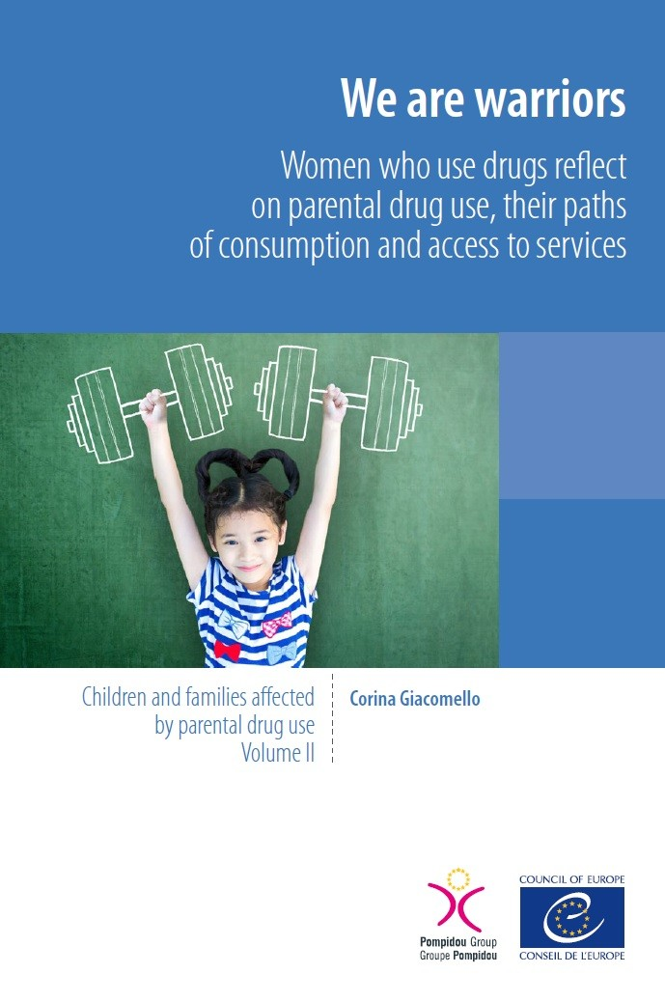

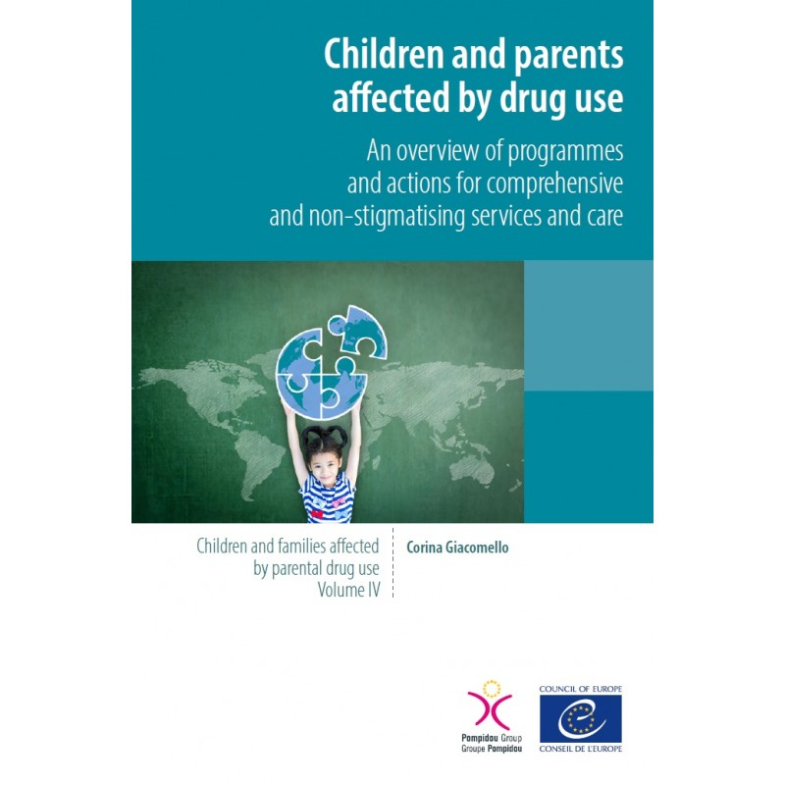
4 Εκδοσεισ
Υποσχομενεσ πρακτικεσ και συστασεισ
Ειμαστε αγωνιστριεσ
Ακου τη σιωπη του παιδιου​
Ανασκοπηση περιεκτικων προγραμματων και δρασεων​
https://rm.coe.int/children-whose-parents-use-drugs-promising-practices-and-recommendatio/1680ab8c92
https://rm.coe.int/we-are-warriors-en/1680ab8cd2f
https://rm.coe.int/listen-to-the-silence-of-the-child-en/1680ab8c94
https://rm.coe.int/children-and-parents-impacted-by-drug-use-en/1680ab8c91

Slide 7
«Τα παιδιά κατηγορούν τον εαυτό τους και αναρωτιούνται γιατί δεν μ ’αγαπά? Αλλά δεν είναι αλήθεια: η μητέρα αγαπά το παιδί της , αλλά η ουσία είναι πολύ ισχυρή.»
Σαμπρίνα, Ιταλία
Notes:
Η εξάρτηση στο αλκοόλ και σε παράνομες ουσίες είναι 2 από τις 9 κατηγορίες που έχουν αναγνωριστεί ως δυσμενείς εμπειρίες παιδικής ηλικίας (ACEs/ adverse childhood experiences ) που μπορεί να προβλέψουν αρνητικά αποτελέσματα για τα άτομα που τα βιώνουν, με διαγενεακές επιπτώσεις (transgenerational implications). Υπάρχει πιθανός κίνδυνος τα τραύματα ή οι συμπεριφορές των γονέων να αναπαραχθούν ή να μεταδοθούν στα παιδιά τους. Πέρα από τη χρήση ουσιών στο περιβάλλον της οικογένειας, η παραμέληση και η κακοποίηση στην παιδική ηλικία των γυναικών που κάνουν χρήση είναι κοινό χαρακτηριστικό ανάμεσα τους, και δηλώνουν ότι η χρήση ουσιών αποτελεί τον καλύτερο διαθέσιμο μηχανισμό αντιμετώπισης . ( EMCDDA 2009:6)

Slide 8

Υποσχομενεσ πρακτικεσ και συστασεισ
Τα παιδιά που μεγαλώνουν με γονείς που κάνουν χρήση μπορεί να βιώνουν άγχος, κατάθλιψη, θυμό, ενοχές και ντροπή. Συχνά νιώθουν απομονωμένα και φοβούνται να μιλήσουν και να ζητήσουν βοήθεια. Νιώθουν ότι είναι συνυπεύθυνοι για το τι τους συμβαίνει και ότι οφείλουν να σώσουν τους γονείς τους.
Οι πατέρες και οι μητέρες που αντιμετωπίζουν τη διπλή πρόκληση της ουσιοεξάρτησης και του να είσαι γονιός μπορεί να νιώθουν υπερφορτισμένοι με την συνύπαρξη (i) του προσωπικού ιστορικού και του ιστορικού της χρήσης, (ii) τις κοινωνικές, φυλετικές και προσωπικές προκλήσεις σε σχέση με την πατρότητα και τη μητρότητα, και (iii) ένα εχθρικό, στιγματιστικό και όχι πάντα αλληλέγγυο περιβάλλον που δεν τους θεωρεί κατάλληλους για γονική μέριμνα λόγω της χρήσης ουσιών.

Slide 9
ΣΤΗΡΙΞΗ ΤΗΣ ΟΙΚΟΓΕΝΕΑΣ ως ΣΥΝΟΛΟ
Η προκληση
Η αντιμετωπιση
Δεν είναι όλοι οι γονείς που κάνουν χρήση ανίκανοι να φροντίζουν τα παιδιά τους.
Κάποιοι γονείς με ουσιοεξάρτηση μπορεί να βιώνουν πολλαπλά συναισθήματα και καταστάσεις σε σχέση με την εξάρτηση τους όπως απομόνωση, φόβο, χαμηλή αυτοεκτίμηση και έλλειψη εμπιστοσύνης στον εαυτό τους και στους άλλους.
Κάποιοι επαναλαμβάνουν την ίδια ιστορία που έζησαν ως παιδιά και μεγάλωσαν και οι ίδιοι με γονείς που κάνουν χρήση. Και όπως οι δικοί τους γονείς παραμελούν και αυτοί τα παιδιά τους.
Λόγοι που δεν ζητούν βοήθεια: η έλλειψη γνώσης για τα διαθέσιμα θεραπευτικά προγράμματα, ο φόβος για ποινικοποίηση ή και λόγω προηγούμενων δυσάρεστων εμπειριών, του τραύματος και του πόνου.
Προγράμματα πολυεπίπεδης στήριξης της οικογένειας από πολυθεματική ομάδα με επίκεντρο το παιδί και ενίσχυση της οικογένειας
Κάλυψη βασικών αναγκών, ενίσχυση δεξιοτήτων και παράλληλη παροχή θεραπείας για τους γονείς και άλλων υποστηρικτικών υπηρεσιών και προληπτικών παρεμβάσεων για το παιδί
ΠΙΠΙ –Ιταλία κοινοτικό πρόγραμμα
Πλάνο οικογένειας
Μαθησιακή στήριξη του παιδιού με δάσκαλο στο σπίτι
Ομάδες για γονείς και ομάδες για παιδιά
Συντονισμός δράσεων σχολείου και υπηρεσιών
Στήριξη της οικογένειας σε κοινοτικό επίπεδο
Notes:
Ενεργή συμβολή του παιδιού για την καταγραφή αναγκών, Τρίγωνο για τον κόσμο του παιδιού -τι χρειάζεται το παιδί για την ομαλή ανάπτυξη του, (να είναι υγιής, να αναγνωρίζει πως νιώθει και να το επικοινωνεί σωστά, να συμπεριφέρεται καλά, να γνωρίζει ποιος είναι, ποιες είναι οι δυνατότητες του και τα όνειρα του, να μάθει να κάνει πράγματα από μόνο του, να μαθαίνει στο σχολείο και στη ζωή, να αγαπά και να είναι ευτυχισμένο, να παίζει και να έχει ελεύθερο χρόνο), τι χρειάζεται από το άτομο που τον φροντίζει (να νιώθει ασφάλεια, αγάπη, φροντίδα, να κατανοεί τους κανόνες και τις συνέπειες των πράξεων του, να παίζει με το γονιό του και να περνούν ώρες χαλάρωσης μαζί, να νιώθει καλά και να φροντίζει τον εαυτό του), τις σχέσεις με τρίτους ( να διατηρεί καλές σχέσεις και να έχει την στήριξη της ευρύτερης οικογένειας, να έχουν οι γονείς δουλειά για να μπορούν να ζουν καλά, να συνεργάζονται οι γονείς του με το σχολείο και τις άλλες υπηρεσίες, να έχει καλές σχέσεις με τους γονείς του και να μπορούν να κάνουν μαζί δραστηριότητες και εκτός σπιτιού, να ζει σε ένα άνετο και ασφαλές σπίτι)

Slide 10

Ειμαστε αγωνιστριεσ
110 γυναίκες που κάνουν χρήση ουσιών από 9 χώρες που είτε είναι ή ήταν σε θεραπεία
Εμπειρίες και συστάσεις του αντικτύπου της χρήσης των γονιών τους στη ζωή τους κατά την παιδική τους ηλικία και την μετέπειτα χρήση ουσιών
Διερευνά τα εμπόδια και τα κίνητρα και διαμεσολαβητές για την πρόσβαση σε υπηρεσίες και τρόπους βελτίωσης της ανταπόκρισης των υπηρεσιών τόσο στις γυναίκες που κάνουν χρήση ναρκωτικών όσο και στα παιδιά με γονείς που κάνουν χρήση ναρκωτικών
Notes:
Να σημειωθεί ότι οι άντρες είναι πιο πιθανόν να κάνουν χρήση όλων ουσιών από τις γυναίκες, και οι πιο νεαροί είναι πιο πιθανόν να κάνουν χρήση οποιασδήποτε ουσίας. (UNODC 2022:23). Η χρήση στις γυναίκες μπορεί να είναι απαρατήρητη ή και υποτιμημένη. Αντιμετωπίζουν εμπόδια λόγω φύλου, τους, στίγμα, ντροπή, φόβο μην χάσουν τη κηδεμονία των παιδιών, οικογενειακές υποχρεώσεις, σύζυγος που αποθαρρύνει τη γυναίκα να αποταθεί σε θεραπεία, χαμηλή οικονομική κατάσταση και αυτονομία. Σε περιπτώσεις εγκυμοσύνης, οι γυναίκες έχουν να αντιμετωπίσουν επιμέρους ευαλωτότητα, αφού η χρήση μπορεί να επιφέρει αρνητικές επιπτώσεις για την ίδια και το νεογνό. Η εγκυμοσύνη μπορεί να αποτελέσει ισχυρό κίνητρο για μια γυναίκα για να αποταθεί σε θεραπεία και είναι η ιδανική περίοδος για παρεμβάσεις από τις διάφορες υπηρεσίες που παρέχουν φροντίδα για τη μητέρα και το παιδί. Οι έγκυες γυναίκες και νέες μητέρες μπορεί να εντοπιστούν ευκολότερα από τις υπηρεσίες αλλά συχνά σταματούν να παρακολουθούνται με τον ερχομό του παιδιού και νιώθουν περισσότερη απομόνωση και απόγνωση με τις ευθύνες της μητρότητας και ειδικά εάν δεν έχουν τη στήριξη του συντρόφου τους ή της οικογένειας τους. Οι γυναίκες αυτές συχνά αντιμετωπίζονται κυρίως ως μητέρες και παραγνωρίζονται οι ανάγκες τους ως γυναίκες. Η έλλειψη ενημέρωσης για τις διαθέσιμες υπηρεσίες, το στίγμα, ο φόβος να χάσουν τη κηδεμονία του παιδιού αποτελούν αποτρεπτικούς παράγοντες για να ζητήσουν βοήθεια.
Ενώ 1 στα 3 άτομα που κάνουν χρήση είναι γυναίκα, 1 στα 5 άτομα που αποτείνονται σε θεραπεία είναι γυναίκες.

Slide 11

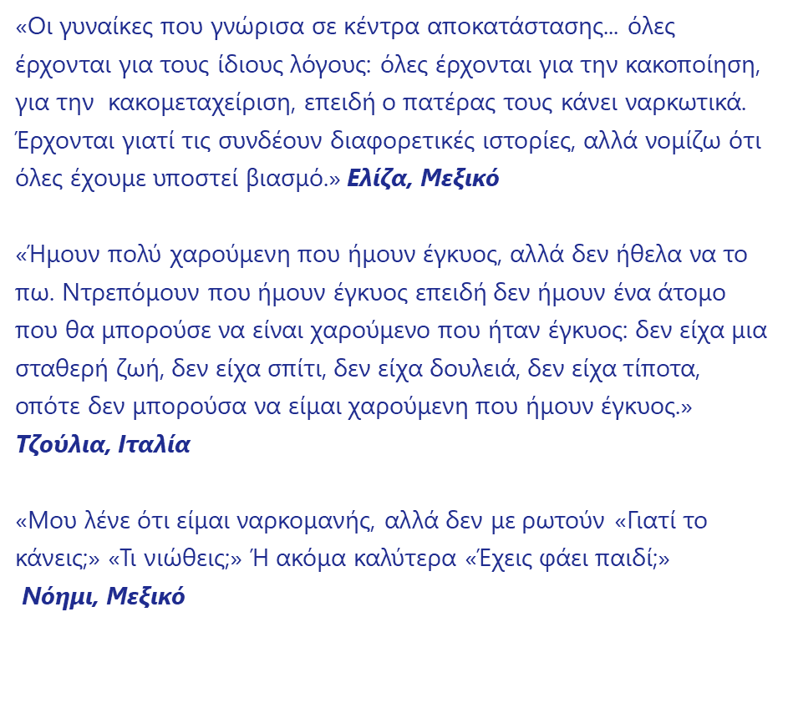

Slide 12

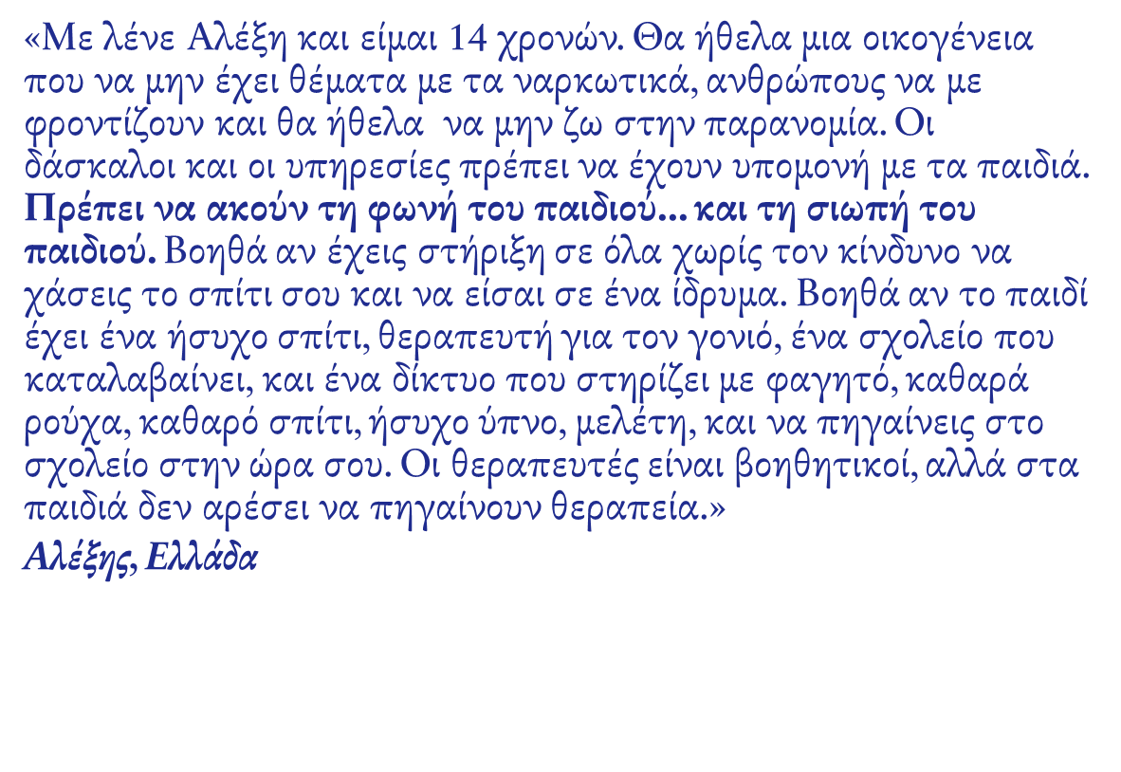


Slide 13
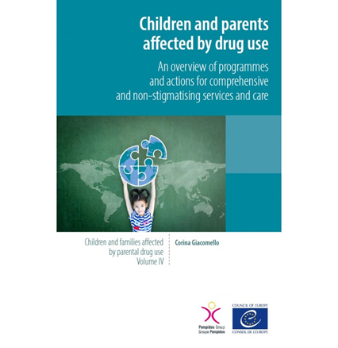
Ανασκοπηση προγραμματων και δρασεων για περιεκτικεσ υπηρεσιεσ και φροντιδα χωρισ στιγμα
33 προγράμματα από 11 συμμετέχουσες χώρες
Δράσεις συλλογής δεδομένων
Προγράμματα για γονείς
Πολυθεματικές, ολιστικές προσεγγίσεις δουλεύοντας με τις οικογένειες
Υπηρεσίες για γυναίκες θύματα και επιζήσαντες έμφυλης βίας
Πρωτόκολλα συνεργασίας
Δομές θεραπείας της ουσιοεξάρτησης και θεραπευτικές κοινότητες για γυναίκες και τα παιδιά τους

Slide 14
Επομενα βηματα
Κατευθυντήριες γραμμές για την ανάπτυξη και την εδραίωση ολοκληρωμένων υπηρεσιών για παιδιά και οικογένειες που αντιμετωπίζουν προβλήματα σε σχέση με την ουσιοεξάρτηση
Μια προκαταρκτική προσέγγιση στο ζήτημα των πατέρων που κάνουν χρήση ουσιών, από τη σκοπιά της αρρενωπότητας, της γονεϊκότητας και των ανθρωπίνων δικαιωμάτων, προκειμένου να τεθούν οι βάσεις για μια πιο εμπεριστατωμένη δουλειά το 2024 σε αυτό το θέμα

Slide 15



Υποσχομενεσ πρακτικεσ
ΚΥΠΡΟΣ
ΙΡΛΑΝΔΙΑ
ΙΤΑΛΙΑ
Προληπτικά προγράμματα που στηρίζουν παιδιά και γονείς σε κοινοτικό επίπεδο- παραπομπές από κοινωνικές υπηρεσίες, ΥΨΥ
Πρωτόκολλο για την πρόληψη, διάγνωση και αντιμετώπιση ΦΔΕΑ- παραπομπή εγκύων και θηλαζουσών μητέρων που κάνουν χρήση σε υποστηρικτικές υπηρεσίες
ΣΠΑΒΟ- στήριξη γυναικών με τα παιδιά τους που έχουν δεχτεί κακοποίηση και κάνουν παράλληλα χρήση ουσιών
Στρατηγική για κρυμμένη βλάβη- απευθύνονται συγκεκριμένα για παιδιά που μεγαλώνουν σε οικογένειες που επηρεάζονται από τη χρήση
Ανάγκες παιδιών και γονέων
Εκπαίδευση επαγγελματιών και γονέων για το γονικό ρόλο
Αξιολόγηση για χρήση και δεξιότητες, σύντομες παρεμβάσεις
Επισκέψεις στο σπίτι
Μαθήματα για εγκύους
Στήριξη νεογνού, παιδιού- ψυχική υγεία
ΠΙΠΠΙ
Πρόγραμμα πρόληψης ιδρυματοποίησης παιδιών – το παιδί στο κέντρο των διαδικασιών και η δουλειά γίνεται με όλη την οικογένεια λαμβάνοντας υπόψη τις δυνατότητες όλων των μελών της
Εκπαίδευση στο σπίτι
Ομάδες για γονείς και παιδιά
Συντονισμός σχολείου και υπηρεσιών
Στήριξη οικογενειών σε κοινοτικό επίπεδο

Slide 16
Ευχαριστω για την προσοχη σασ
Λήδα Χριστοδούλου​
leda.christodoulou@naac.org.cy
www.naac.org.cy

